Slide 1


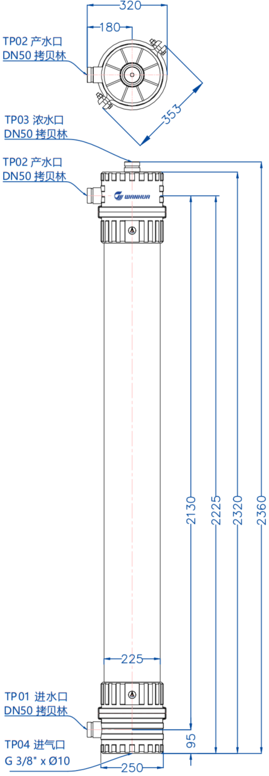
UF-0685-50
超滤膜元件
产品简介
外压式超滤广泛应用于凝结水、循环水、污水处理等方面，常用于 NF和 RO 工艺的预处理，如中水回用、工厂排水、海水淡化等领域。
应用领域
中水回用 工厂排水、海水淡化
产品特征
外压式超滤由 PVDF 中空纤维膜制成，具有以下特点：
高制造精度：孔径均匀且分布窄，高效去除细菌和颗粒物
高过滤通量：开孔率高，通量大，能耗低
高物理强度：较传统工艺强度高4倍以上
高耐氧化性：最大 NaClO 耐受浓度可达10000 ppm
高耐化学性：可在 pH1-14 的范围内进行化学清洗
通用产品描述膜
丝制造工艺 TIPS（热法）
膜丝材料 PVDF
运行方式 O-I （外压）
膜组件直径 165mm
有效膜面积 50.0 m²
标称膜孔径 0.08 um
膜组件容积 33 L
膜组件净重 30 Kg
产品性能
推荐过滤通量 40-120LMH
推荐过滤流量 2.0-6.0m²/h
预期产水浊度 ≤0.1NTU
预期产水污泥密度指数（SDI15） ≤2.5NA
最大悬浮固体耐受浓度 (TSS) 100ppm
最大进水浊度 300NTU

Slide 2

操作参数
连续运行 pH 值范围 2-11
运行温度范围 1-45 ℃
最大进水压力 3.0 Bar
最大反洗压力 2.5 Bar
最大跨膜压差 (TMP) 3.0 Bar
最大进气压力 2.5 Bar
推荐气洗流量 3-8 Nm³/h
这只是一般的限制条件，对于具体工程，保守的运行参数可以保证更好的性能和更长的使用寿命。
化学清洗
最大次氯酸钠耐受浓度10000 ppm，推荐清洗温度20-40 ℃，化学清洗PH值范围 1-14 NA。
注意事项
膜元件首次使用时最初一个小时产水应当排放不用。
膜元件出厂时，干式膜元件无保护液，元件一旦润湿，应该始终保持湿润态。
给水压力应该在30-60秒的时间范围内逐渐升高，否则可能会对膜元件造成不可逆的损伤。
任何时候都要避免产水侧产生背压。
湿式膜元件出厂前都经过水检测试，并使用1.5%的亚硫酸氢钠（冬天时需添加10％的丙二醇防冻液）溶液进行储藏处理，然后采用真空包装。
系统长期停机，为了防止微生物滋长，建议将膜元件浸入到1.5%（重量比）的亚硫酸氢钠（食品级）保护液中，并定期更换保护液。
用户必须严格遵循本手册设定的操作极限和守则，否则公司将不承担由此产生的一切后果。
用户在储存和运行中严禁使用任何对膜元件有破坏的化学药品，如违反使用这类化学药品，公司将不承担由此产生的一切后果。
外形尺寸与包装
注：产品性能在不同条件下可能会有差异，本文件信息仅供参考，不可作为实际应用性能保证依据。用户有责任确定本文件的产品和信息，是否适用于使用环境，并确保产品的使用方式符合适用的法律法规。科纳诺膜科技对本文件中的信息不承担任何义务或责任，由于用户未按照本样本所提供的条件进行产品使用与维护所产生的一切后果与本公司无关。由于技术进步及产品的更换换代，产品资料可能随时改变，无须事先声明。敬请留意最新产品信息。
公司名称：安徽科博瑞环境科技有限公司
公司地址：安徽省合肥市高新区孔雀台路2899号联东U谷合肥高新国际企业港17栋
销售微信号

